Slide 1
기타공사(공동현관 강화도어 보수) 작업의뢰서(긴급)
2025. 12. 08
유앤미시스템

Slide 2
(공용) 기타공사(공동현관 강화도어 보수) 작업의뢰서(긴급)
1. 공 사 명 : 기타공사(공동현관 강화도어 보수) 작업의뢰
2. 공사요청일 : 2025년 12월 08일
3. 공사의뢰자 : 유앤미시스템 남해원 소장
4. 완료요청일 : 긴급으로 요청
5. 공 사 내 용 : 공동현관 강화도어 보수 공사 요함
① 3동 1층 중앙현관 외부, 내부 좌, 우측 강화도어 상부 힌지 탈락(고정불량)--- 소계 : 4개
② 3동 1층 GS편의점 방면 외부 좌, 우측 강화도어 상부 H바 파손--------------- 소계 : 2개
(☞ 기존 잠금장치 : 상부 수직 핀형을 수평형 전자석 방식으로 변경 검토)
강화도어 합계 : 6개
(※ 전체 좌, 우측문 상, 하 힌지 교체 및 상, 하 H바 프레임 교체 요함)
상기 공사에 대한 공사요청을 에스앤아이 코퍼레이션에게 요청 드리오니 긴급공사를 완료해 주실 것을 요청 드립니다.
의 뢰 사 진

Slide 3
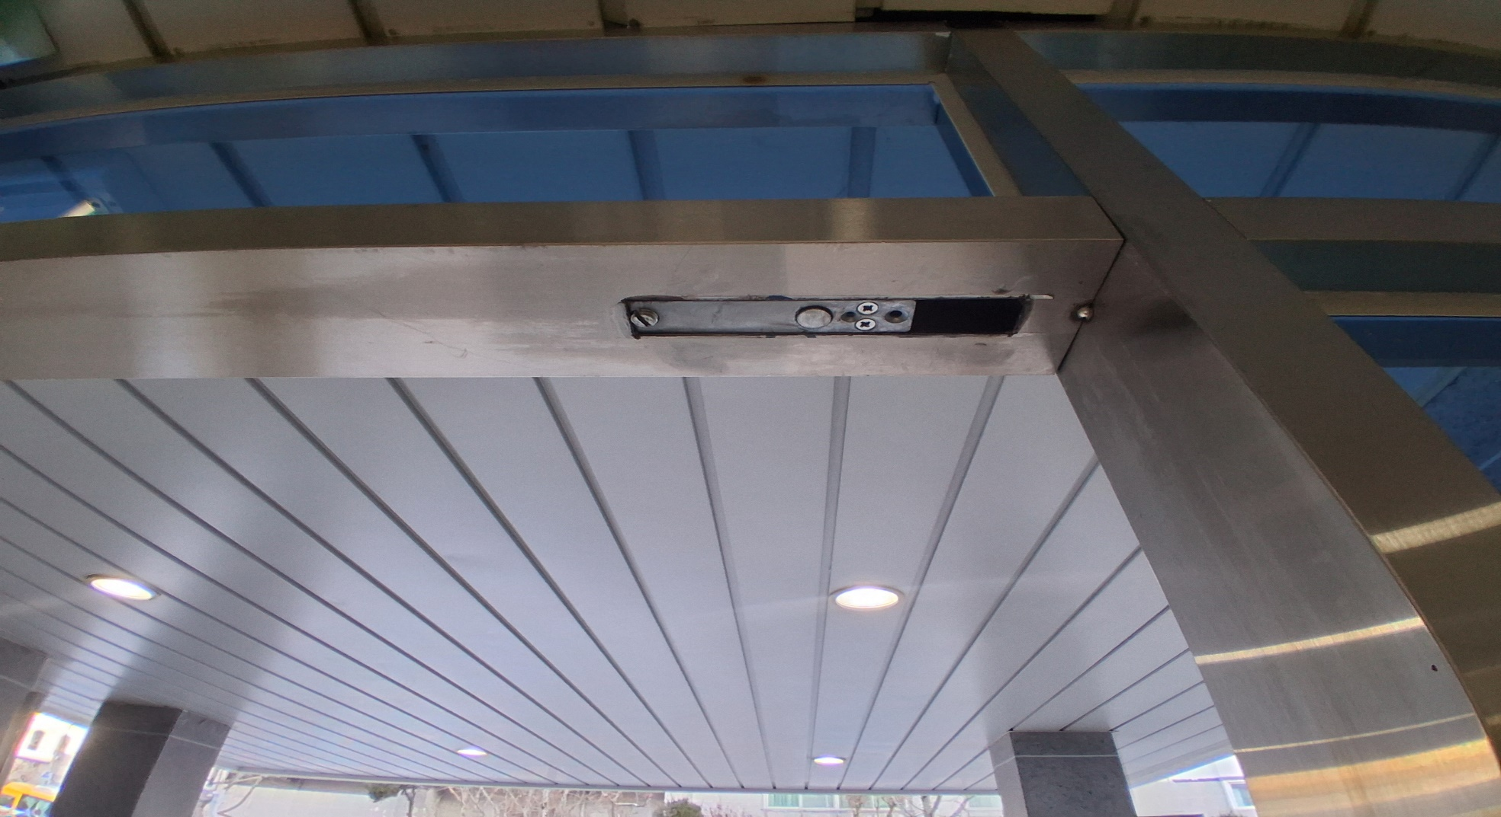
① 3동 1층 중앙현관 외부, 내부 좌측 강화도어 상부 힌지 고정불량

Slide 4
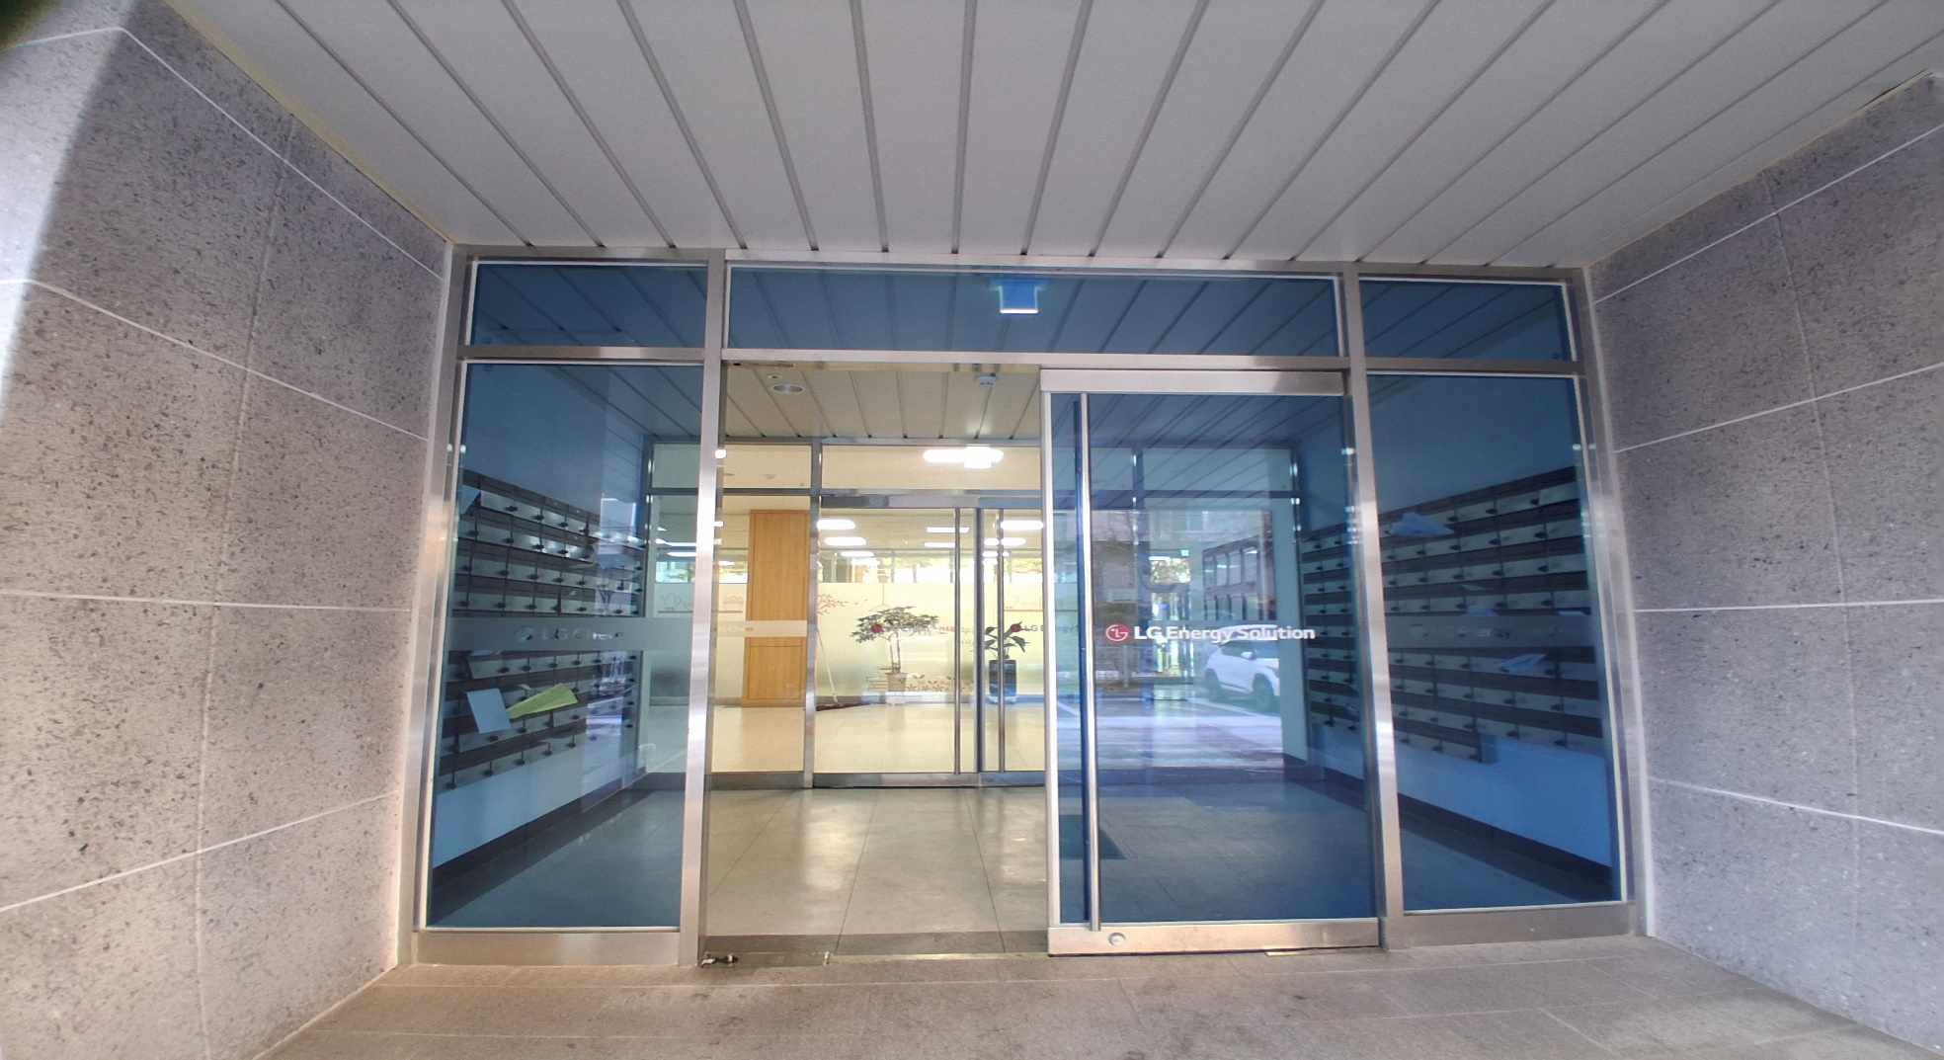
① 3동 1층 중앙현관 외부, 내부 좌측 강화도어 상부 힌지 고정불량
내부강화도어
외부강화도어

Slide 5
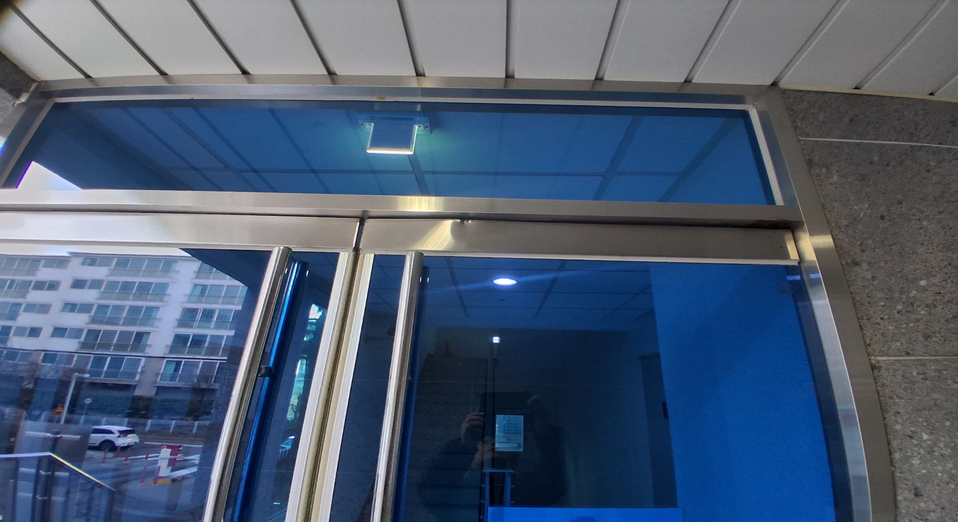
② 3동 1층 GS편의점 방면 우측 외부 강화도어 상부 H바 파손

Slide 6
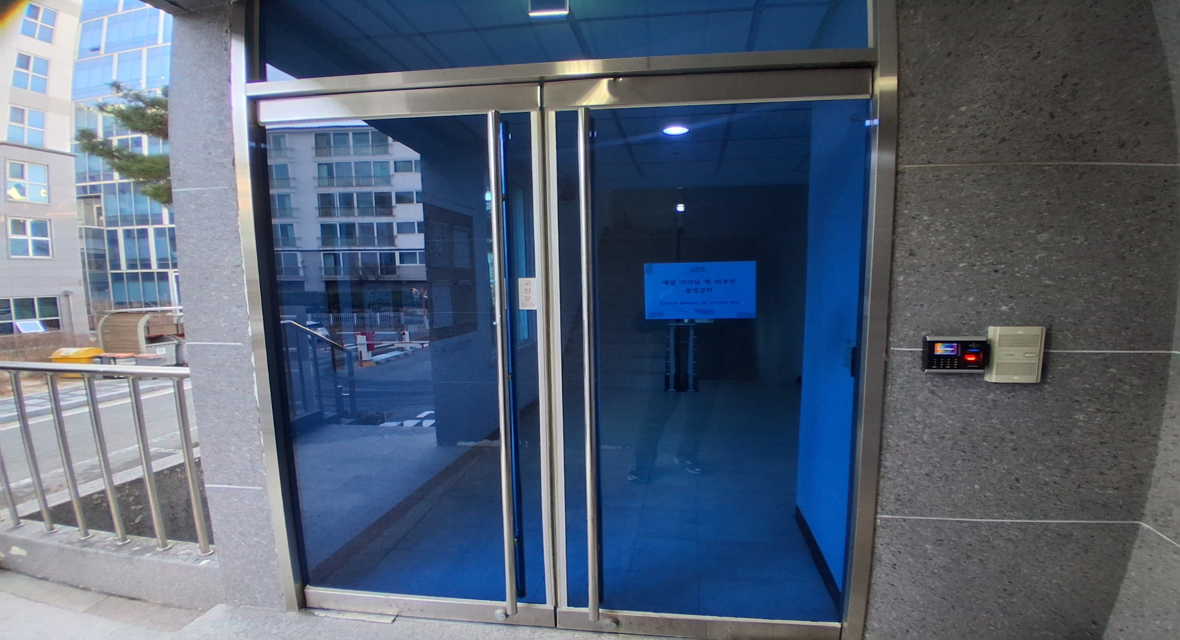
② 3동 1층 GS편의점 방면 우측 외부 강화도어 상부 H바 파손

Slide 7
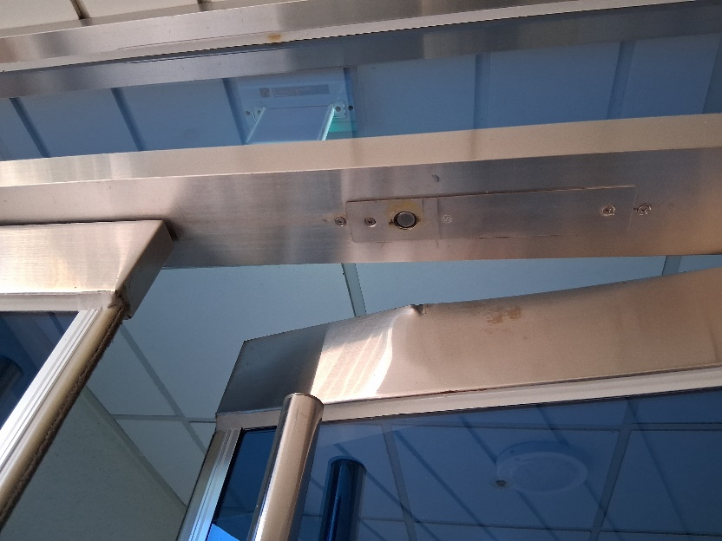
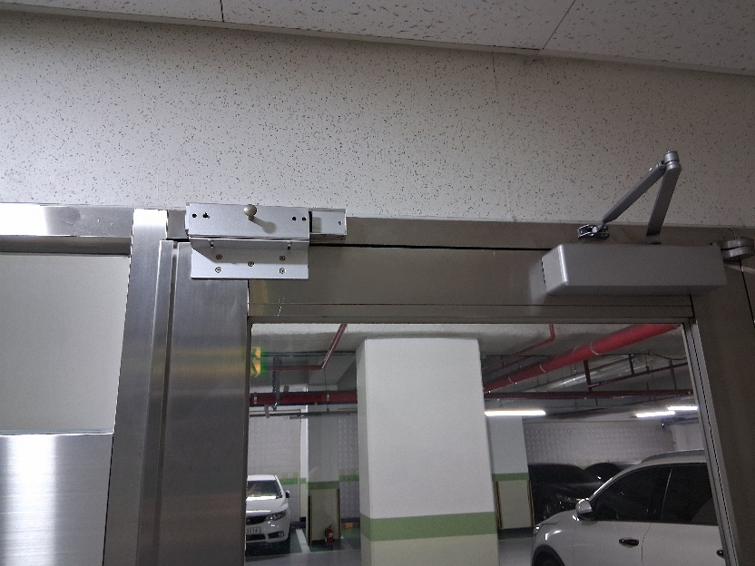
② 3동 1층 GS편의점 방면 우측 외부 강화도어 상부 H바 파손
(☞ 기존 잠금장치 : 상부 수직 핀형을 수평형 전자석 방식으로 변경 검토)
기존 잠금장치(수직 핀형식)
변경안(수평 전자식)

